Slide 1
Кількість населення в Україні та країнах світу
Бартош Є.М.

Slide 2
Науки, які вивчають населення
Демографія – наука про закономірності відтворення населення.
Етнографія – наука, що досліджує культурно-побутові особливості народів, їхнє походження.
Географія населення – наука про закономірності та просторові особливості формування і розвитку сучасного складу населення.

Slide 3
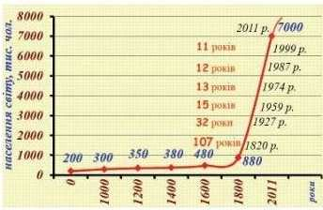
Динаміка зростання населення світу
Демографічний вибух – різке збільшення кількості населення.
Зверніть увагу на скорочення періоду на досягнення наступного показника (кількість років).

Slide 4
Сучасна кількість населення на Землі – понад 7,7 млрд.
8 000р. до н. е. – 5 млн.
1р. – 230 млн.
1650р. – 500 млн.
1850р. – 1 млрд.
1900р. – 1630 млн.
1950р. – 2,5 млрд.
1985р. – 4845 млн.
1999р. – 6 млрд.
2015 – 7,3 млрд.
2017 – 7.4 млрд.

Slide 5
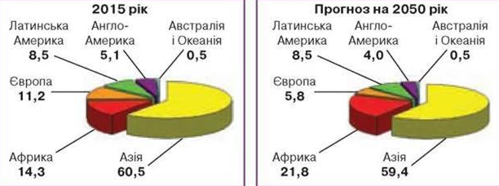
Частка регіонів у населенні світу
Зверніть увагу на скорочення частки Європи та зростання частки Африки!

Slide 6
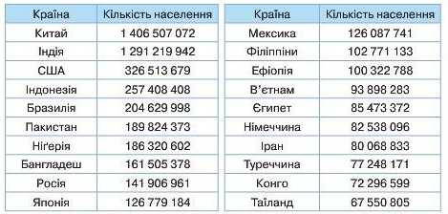
Зверніть увагу на оновлення даних порівняно з таблицею 1 (с.244)!
Зверніть увагу – Ефіопія «обігнала» Єгипет і В'єтнам і досягла 100 млн!

Slide 7
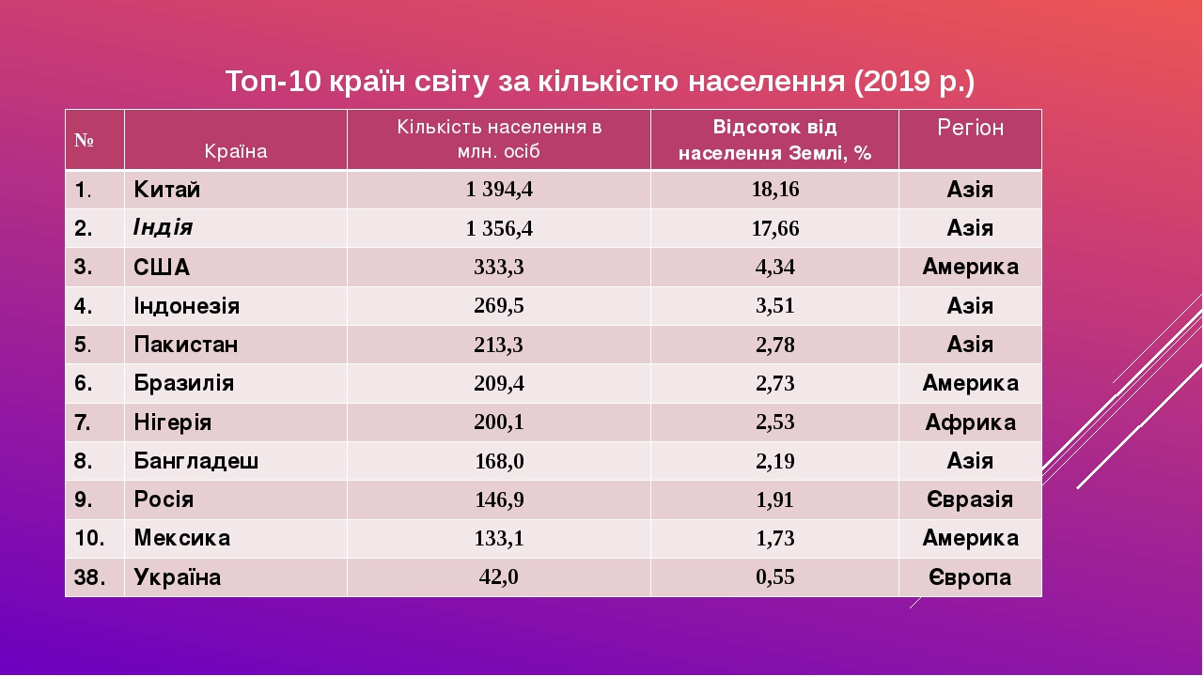
Не всі Інтернет-джерела дають однакові показники
Зверніть увагу – Пакистан «обігнав» Бразилію, Мексика – Японію, у Нігерії – понад 200 млн.!

Slide 8
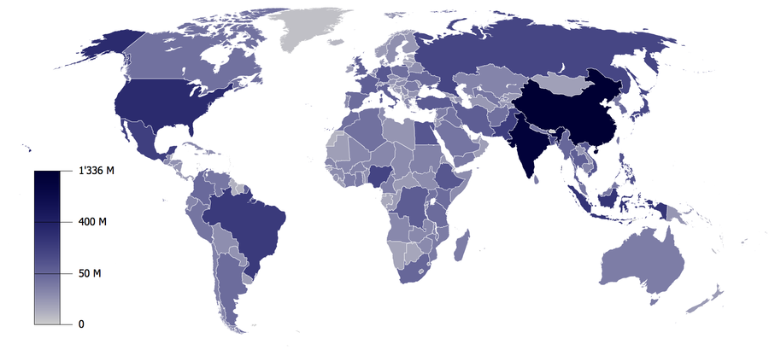
Просторовий розподіл країн-лідерів за кількістю населення
Нанесіть на контурну карту світу кордони (олівцем, тільки сухопутні) та підпишіть назви (пастою) 15 най-більших за населенням країн світу за таблицею 1.

Slide 9
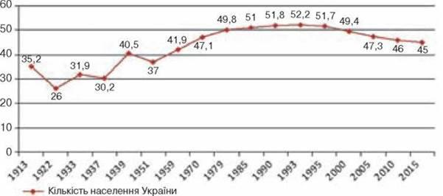
Зміна кількості населення України, млн. осіб
Поясніть зменшення населення у 1922, 1937 та 1951 роках.

Slide 10
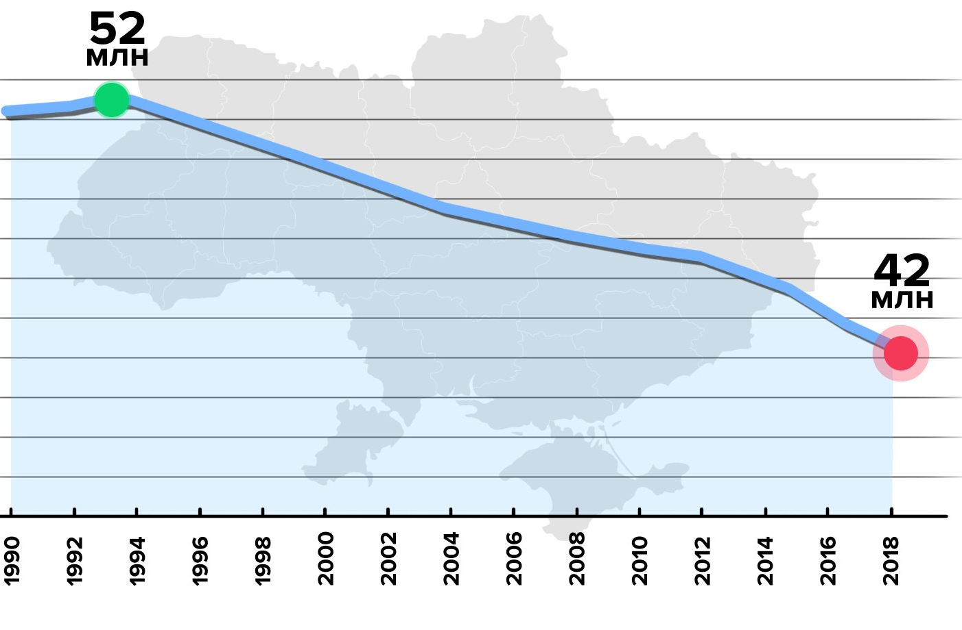
Демографічна криза – глибоке порушення відтворення населення, що загрожує його існуванню.
Причини такої динаміки кількості населення України ми повинні виявити на наступних уроках.

Slide 11
Домашнє завдання
Опрацювати § 47, вивчити терміни, оформити контурну карту.

